Slide 1


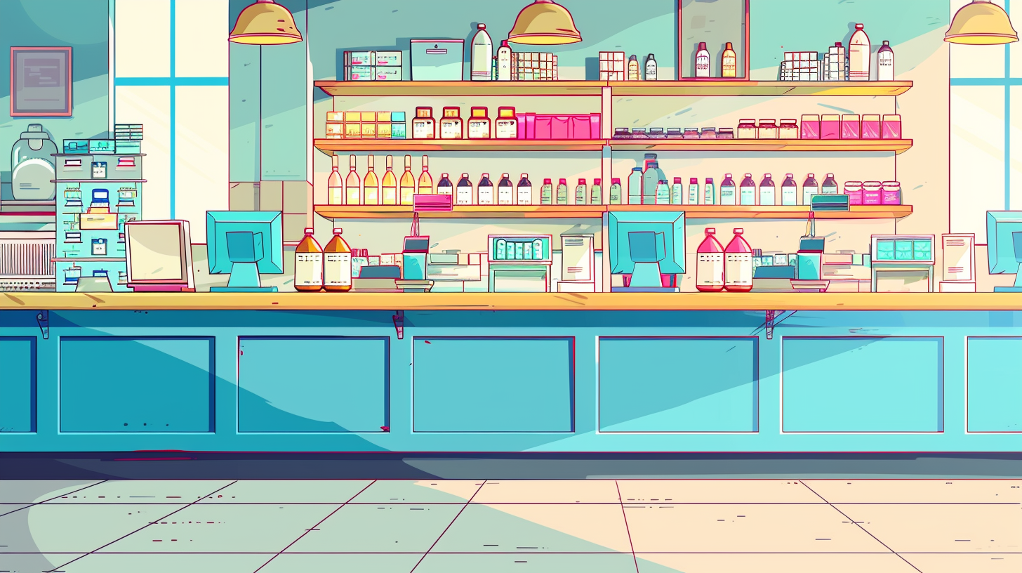






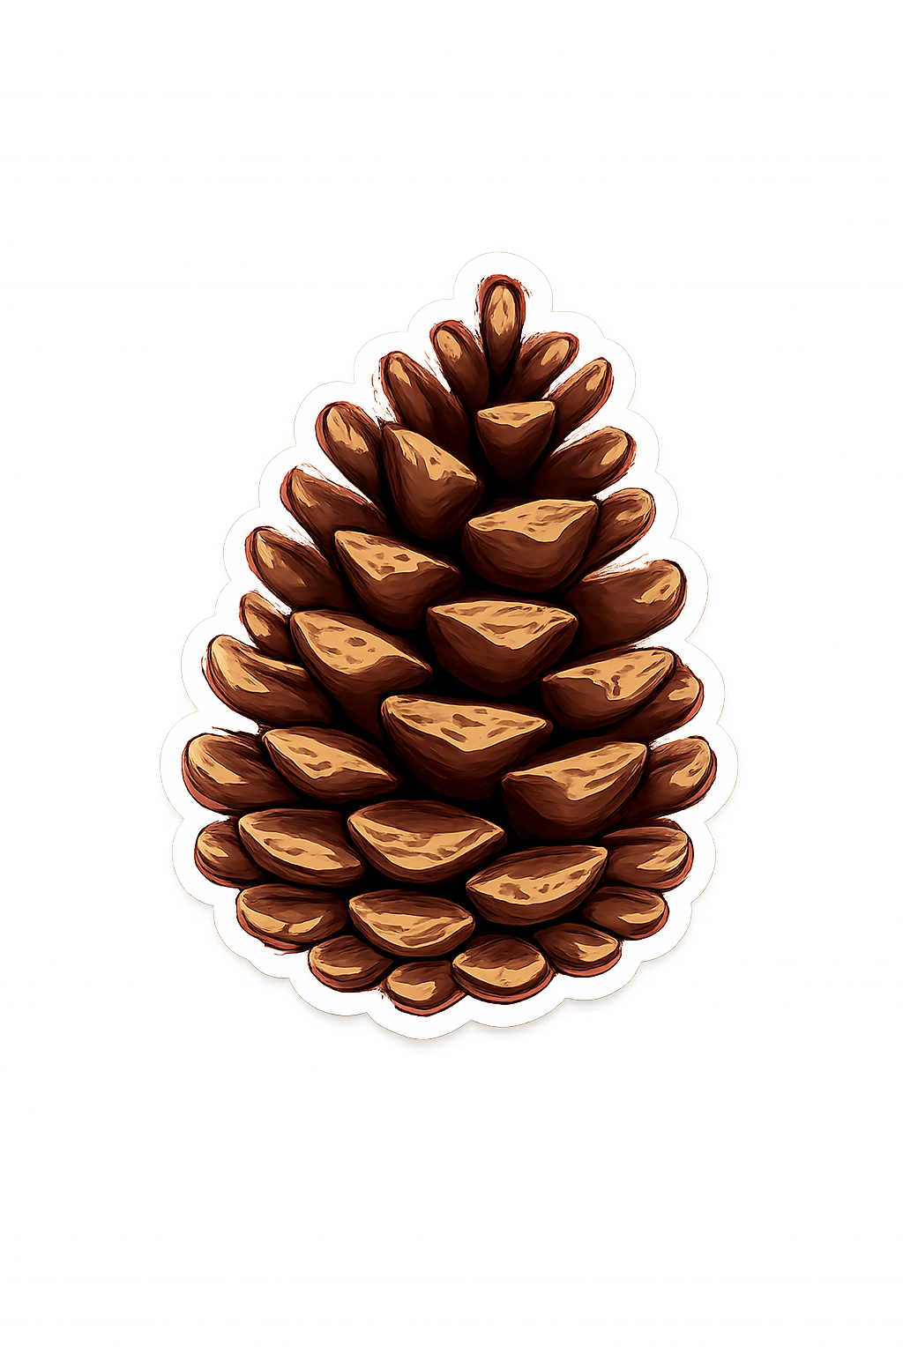
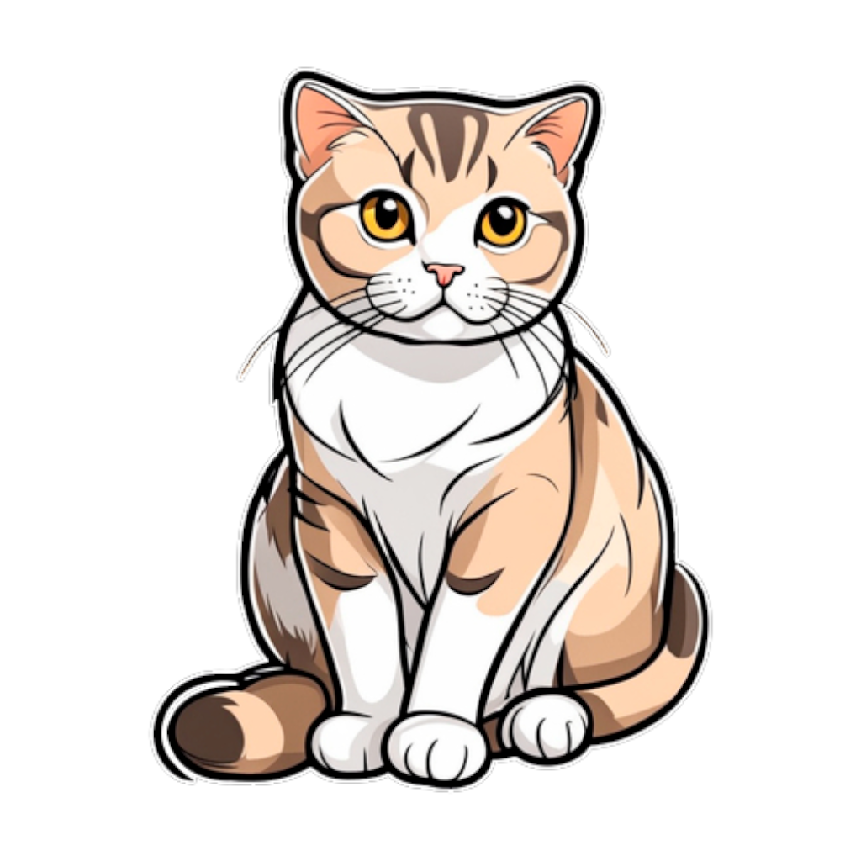
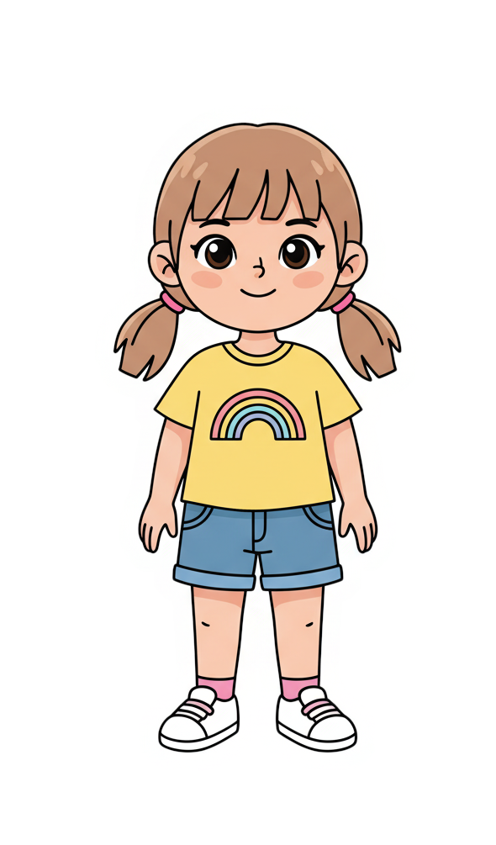
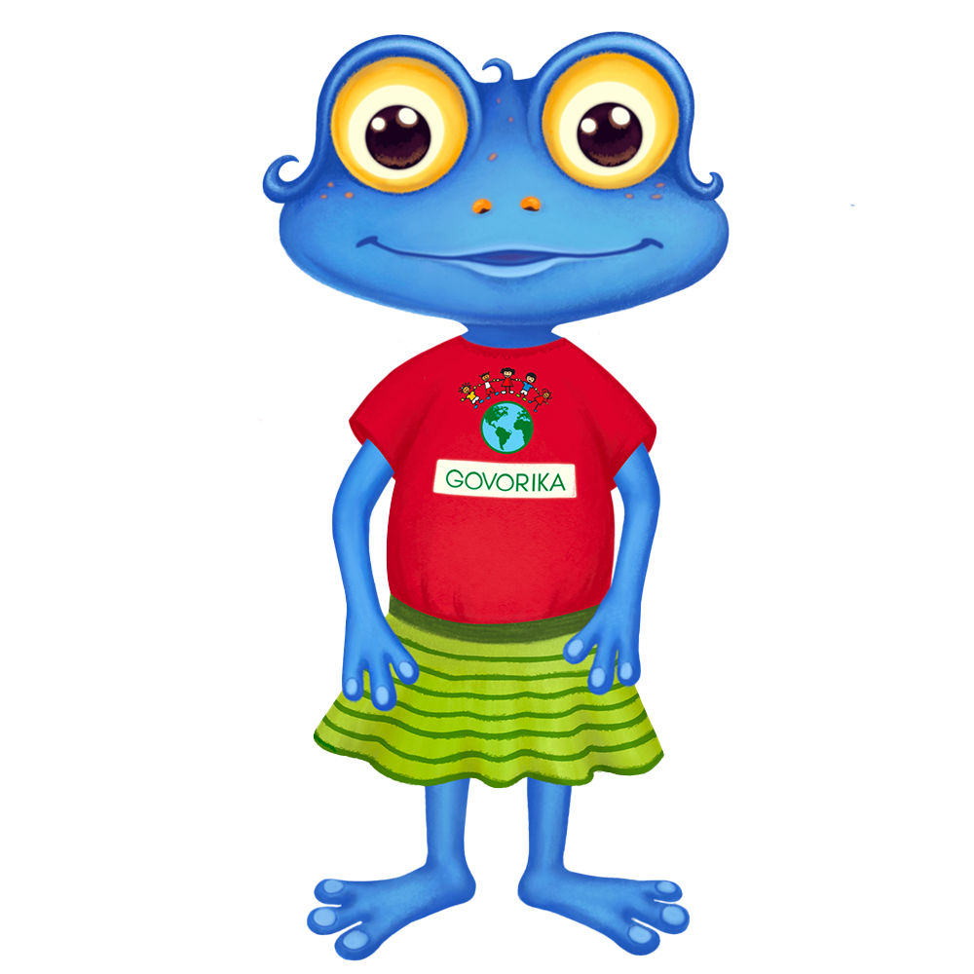
ТАТОВІ КУПИЛА ПОДУШКУ
БАБУСІ МУШЛЮ
СОБІ ВОНА КУПИЛА КАШУ
МАША ПРИЙШЛА ДО МАГАЗИНУ
А ДІДУСЮ ЧАШКУ
ПОДРУЖЦІ КУПИЛА КІШКУ
МАМІ КУПИЛА ШИШКУ

